Slide 1
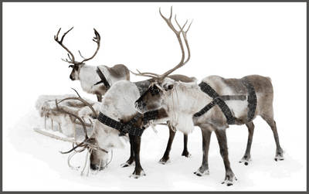
Знакомство с животными тундры
Северный олень
Гончар О. В.

Slide 2
Вид проекта:
кратковременный.
Интеграция образовательных областей:
Коммуникация
Социализация
Художественное творчество
Художественная литература
Познание
Участники проекта:
дети, воспитатели, родители

Slide 3
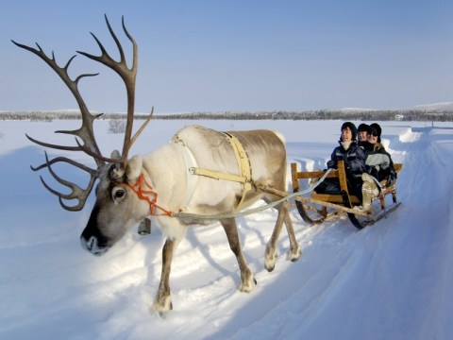
Цель:
Формирование представления об оленях, как о животных северного края

Slide 4
Задачи:
Способствовать умению выделять основные признаки и особенности северного оленя;
Развивать умение устанавливать причинно-следственные связи, умение делать выводы;
Развивать любознательность;
Воспитывать интерес и бережное отношение к живой природе.

Slide 5
Проблемная ситуация:
Наша тундра - это наша северная природа и каждый человек, живущий в нём, должен заботливо и бережно относиться к нему, сохраняя все его традиции, ценности и богатства.
Анализируя знания детей о тундре, выявлено, что дети в недостаточной степени имеют представления об особенностях и образе жизни, а также повадках и питании животных крайнего севера, в частности, северного оленя.

Slide 6
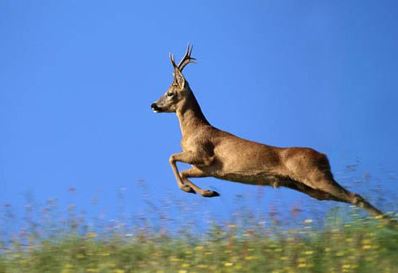
Мотивация:
Обратить внимание детей на появление северного оленя в центре познания;
Вызвать интерес, узнать как можно больше о северном олене.

Slide 7
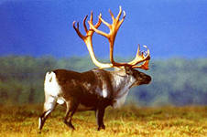
Гипотеза:
Северный олень – одно из самых красивых животных севера.

Slide 8
Предполагаемый результат:
У детей сформированы знания о северном олене, как о животном тундры;
Сформирован устойчивый интерес к живой природе;
Дети умеют применять полученные знания в продуктивной деятельности.

Slide 9
Проблемно - деятельностный этап:
Организованная образовательная деятельность, осуществляемая в разных видах детской деятельности | Образовательная деятельность в режимных моментах | Самостоятельная деятельность детей (с использованием ресурсов среды) | Взаимодействие с родителями
«Северный олень» Беседа: животный мир тундры, рассматривание макета северного оленя, слушание муз. произведения «Олененок» Н. Соловьевой, дидактическая игра «Назови детеныша», лепка «Северный олень». | Чтение сказок: «Почему олень так быстро бегает?», «Два оленя». Дидактические игры: «Биологическая цепочка», «Подумай, о ком можно так сказать». Подвижные игры: «Ловля оленей», «Оленьи упряжки», «Ловкий оленевод». Разучивание танца «Северный олень». | Дидактические игры: «Разрежь картинки - животные севера», «Четвертый лишний», рисование цветными карандашами «Олененок», пазлы с изображением оленя и других животных тундры. | Чтение сказок, разучивание стихотворения «Олень», подбор иллюстраций, фотографий с изображением тундры, ее обитателей, совместные поделки на тему «Животные севера».

Slide 10
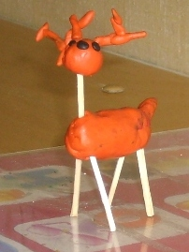
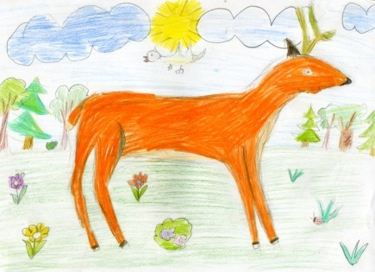
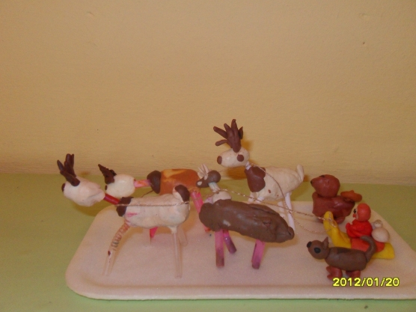
Продуктивная деятельность:
Выставка поделок
Макет: «Оленья упряжка»
рисунков

Slide 11
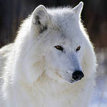
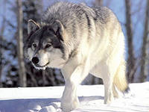
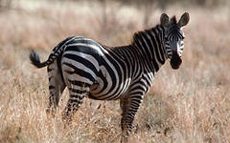
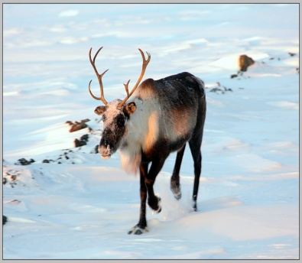
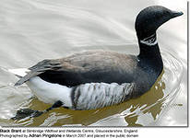
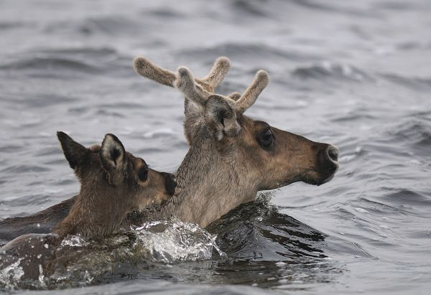
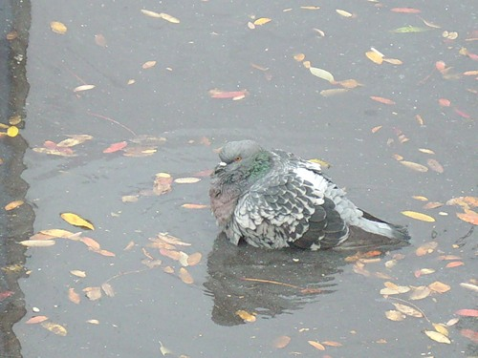
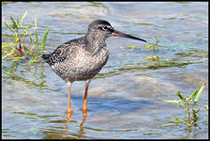
Игра:
«Четвертый лишний»

Slide 12
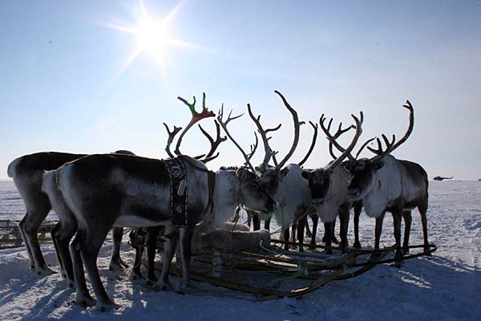
Спасибо за внимание!

